Slide 1
PENGANTAR PENDIDIKAN PANCASILA
Rayhan Rizal M
Ridwan Efendi
Ibet Maulana
Ahmad Hilman D
Novi Dwi Astuti
Fatwa S. N
Farkhan
Bayu Samoedra
Kelompok 1

Slide 2
Infographic Layout
Menelususri Konsep dan Urgensi Pendidikan Pancasila
Membangun Argumen tentang Dinamika dan Tantangan Pendidikan Pancasila
Menanya Diperlukannya Pendidikan Pancasila
Mendeskripsikan Esensi dan Urgensi Pendidikan Pancasila untuk Masa Depan
Menggali Sumber Historis, Sosiologis, Yuridis, dan Polotik Pendidikan Pancasila
Rangkuman tentang Pengertian dan Pentingnya Pendidikan Pancasila

Slide 3
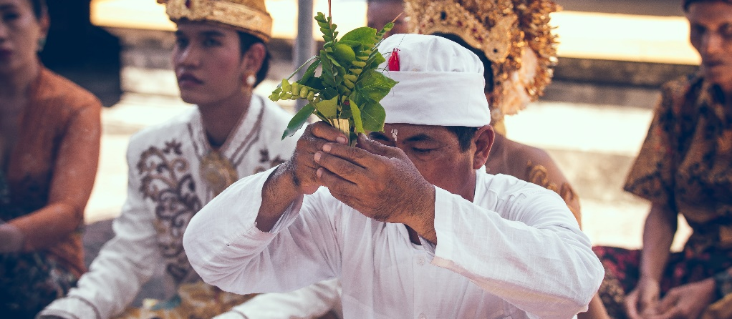
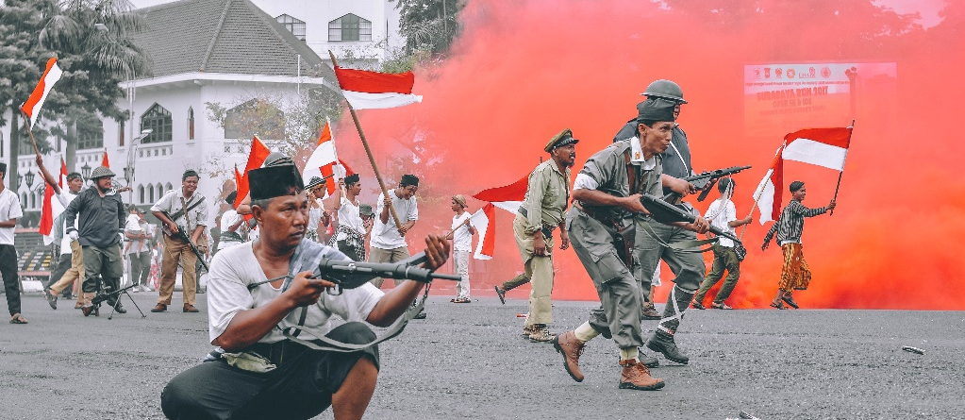
Menelusuri
Konsep dan Urgensi
Pendidikan Pancasila
Sejak zaman dahulu, wilayah-wilayah di nusantara ini mempunyai beberapa nilai yang dipegang teguh oleh masyarakat, sebagai contoh:
Percaya kepada Tuhan dan toleran, gotong royong, musyawarah, solidaritas atau kesetiakawanan sosial, dan sebagainya
Dalam perjalanan sejarah bangsa Indonesia, sesungguhnya nilai-nilai Pancasila sebagai pandangan hidup bangsa sudah terwujud dalam kehidupan bermasyarakat sejak sebelum Pancasila sebagai dasar negara dirumuskan dalam satu sistem nilai.

Slide 4
Masalah di Indonesia
1
Kesadaran Perpajakan
5
Dekadansi Moral
2
Korupsi
6
Narkoba
3
Lingkungan
7
Penegakan Hukum
4
Disintegrasi Bangsa
8
Terorisme

Slide 5
Apa Pentingnya Pendidikan Pancasila?

Slide 6
Dasar Pendidikan Pancasila
Surat Edaran Direktorat Jendral Pendidikan Tinggi Nomor 914/E/T/2011
UU 12 Tahun 2012
Pasal 2: pendidikan tinggi berdasarkan Pancasila, …
Pasal 35 ayat (3): kurikulum pendidikan tinggi wajib memuat mata kuliah …, Pancasila, …
Perguruan Tinggi harus menyelenggarakan Pendidikan Pancasila minimal 2 SKS atau dilaksanakan dengan nama PPKn dengan bobot minimal 3 SKS.

Slide 7
Tujuan Pendidikan Pancasila
Memperkuat Pancasila
Mempersiapkan mahasiswa
sebagai dasar falsafah negara melalui nilai-nilai pancasila
mencari solusi dari persoalan dalam kehidupan
Memberikan pemahaman
Membentuk sikap
nilai-nilai dasar Pancasila kepada mahasiswa
mental mahasiswa untuk mampu berinteraksi dengan dinamika bangsa Indonesia

Slide 8
Sumber Pendidikan Pancasila
Sumber Historis
Sumber Sosioligis
Sumber Yuridis
Sumber Politik
Sejarah mempunyai fungsi penting dalam membangun kehidupan bangsa Indonesia
Indonesia mendasarkan pandangan hidupnya dalam bermasyarakat, berbangsa, dan bernegara
Dalam rangka menegakkan undang-undang yang merupakan salah satu kewajiban negara yang penting
Mewujudkan kehidupan politik yang ideal sesuai dengan nilai-nilai pancasila

Slide 9
Pasang Surut Pendidikan Pancasila
Penerbitan Buku
Presiden Soeharto
Seminar
Buku-buku tersebut ditujukan untuk masyarakat umum dan aparatur negara.
Menerbitkan Undang-Undang yang memberlakukan Pendidikan Pancasila sebagai mata kuliah wajib di PT
Berbagai masyarakat menggalakkan seminar-seminar untuk mengembalikan nilai-nilai Pancasila melalui pendidikan tinggi
1947-1961
1983-1985
Era Soeharto
2003
2011
Penerbitan SK
UU No.20 Tahun 2003
Dirjen Dikti mengeluarkan SK untuk menyempurnakan perkuliahan pendidikan Pancasila, yang sebelumnya juga sudah ada SK mengenai P-4
Dalam Undang-Undang tersebut, pendidikan Pancasila tidak lagi disebut sebagai mata kuliah wajib.

Slide 10
1947-1978
Pendidikan pancasila sejak awal kemerdekaan hingga saat ini mengalami pasang surut dalam pengimplementasiannya.
Bagaimana tidak? Pada awal kemerdekaan pengimplementasian pancasila dilakukan dalam bentuk pidato-pidato para tokoh bangsa dalam rapat-rapat akbar yang disiarkan melalui radio dan surat kabar.
Tanggal 1 juli 1947 diterbitkan buku yang berisi pidato soekarno tentang lahirnya pancasila dengan pengantar Dr KRT Radjiman Wedyodiningrat
Perubahan yang signifikan terjadi setelah dekrit presiden 5 juli 1959. pada tahun 1960, diterbitkan buku dengan judul “manusia dan masyarakat baru indonesia(civics)” untuk membentuk manusia indonesia baru yang patriotik melalui pendidikan
Diterbitkan buku berjudul penetapan tudjuh bahan-bahan pokok indoktrinasi dengan kata pengantar dari presiden RI dengan penerbit CV Ddua-R pada 1961
Tidak lama sejak lahirnya ketetapan MPR RI No. II/MPR/1978 tentang Pedoman Penghayantan dan Pengamalan Pancasila yang menjadi sumber pokok materi pendidikan pancasila.
Diperkuat dengan TAP MPR RI No. II/MPR/1988 tentang GBHN yang mencamtukan bahwa “Pendidikan Pancasila” termasuk ke pendidikan P4

Slide 11
1983-1985
Dirjen dikti mengeluarkan SK
1. SK No. 86/DIKTI/Kep/1983 tentang pelaksanaan penataran P4. Hal ini didukung dengan SK Kepala BP-7 Pusat No. KEP/01/BP-7/I/1984 tentang penataran P4 Pola pendukung 100 jam bagi mahasiswa baru Universitas/institut/akademi negeri/swasta
2. SK No. KEP-24/BP-7/IV/1984 tentang Pedoman penyusunan materi khusus sesuai bidang ilmu yang diasuh fakultas/akademi dalam rangka penyelenggaraan penataran P4 pola pendukung 100 jam bagi mahasiswa baru universitas/institut/akademi negeri dan swasta
Dirjen DIKTI menerbitkan SK no. 25/DIKTI/KEP/1985 tentang penyempurnaan kurikulum inti mata kuliah dasar umum (MKDU)
Dari kebijakan tersebut, beberapa perguruan tinggi terutama swasta mengatakan bahwa mereka tidak mampu menyelenggarakan penataran P4 pola 100 jam karena dianggapnya tidak efektif tetapi mereka tetap menyelenggarakan mata kuliah pendidikan pancasila dengan tanpa penataran P4 pola 45 jam.

Slide 12
Era soeharto
Di era pimpinan soeharto, terbit instruksi DIKJEN PT No. 11 tahun 1967 tentang pedoman penyusunan daftar perkuliahan yang menjadi landasan yuridis bagi keberadaa mata kuliah pancasila di perguruan tinggi.
Keberadaan mata kuliah pancasila diperkokoh dengan UU No. 2 tahun 1989 tentang sistem pendidikan nasional, pada pasal 39 ditentukan bahwa “kurikulum pendidikan tinggi harus memuat mata kuliah pancasila”
Terbit peraturan pelaksanaan pada pasal 13 ayat 2 peraturan pemerintah RI No. 60 tahun 1999 tentang perguruan tinggi. Pasal 1 SK DIKJEN DIKTI No. 467/DIKTI/Kep/1999 tentang “mata kuliah pendidikan pancasila adalah mata kuliah yang wajib ditempuh oleh seluruh mahasiswa baik program diploma maupun sarjana.

Slide 13
ERA SOEHARTO
Kemudian pada tahun 2000, dirjen dikti mengeluarkan beberapa kebijakan diantaranya :
1. SK DIRJEN DIKTI No. 232/DIKTI/2000 tentang pedoman penyusunan kurikulum pendidikan tinggi
2. SK DIRJEN DIKTI No. 265/DIKTI/2000 tentang penyempurnaan kurikulum inti mata kuliah pengembangan kepribadian (MKPK)
3. SK DIRJEN DIKTI No. 38/DIKTI/KEP/2002 tentang rambu-rambu pelaksanaan kelompok mata kuliah pengembangan kepribadian di perguruan tinggi.
Akan tetapi sejak terjadinya reformasi 1998, lahirlah ketetapan MPR no.XVIII/MPR/1998 tentang pencabutan ketetapan MPR No. II/MPR/1978 tentang P4 yang sejak saat itu Penataran P4 tak lagi dilaksanakan.

Slide 14
2003
Ditetapkan UU No.20 Tahun 2003, kembali mengurangi langkah pembudayaan pancasila melalui pendidikan
Dalam hal ini, pendidikan pancasila tidak bersifat mata kuliah wajib di perguruan tinggi.
Hasil survei direktorat pendidikan pendidikan tinggi 2004, mengatakan 81 perguruan tinggi menunjukkan kondisi yang memprihatinkan karena pancasila tidak lagi tercantum dalam kurikulum mayoritas perguruan tinggi.
Mengapa memprihatinkan? Karena perguruan tinggi merupakan wahana pembinaan calon-calon pemimpin bangsa di kemudian hari.

Slide 15
2011
Untuk mengintensifkan kembali pembudayaan nilai-nilai pancasila kepada generasi penerus bangsa melalui pendidikan tinggi, pecinta negara proklamasi baik elemen masyarakat, instansi pemerintah, atau pendidikan tinggi menggalakkan seminar-seminar yang membahas tentang pentingnya membudayakan pancasila melalui pendidikan khususnya di perguruan tinggi.
Kementrian pendidikan mengadakan seminar dengan outputnya adalah terbitnya surat edaran direktorat jenderal pendidikan tinggi No. 914/E/T/2011 perihal penyelenggaraan pendidikan pancasila sebagai mata kuliah di perguruan tinggi.
Dalam edaran tersebut, direkomendasikan agar pendidikan pancasila dilaksanakan di perguruan tinggi minimal 2 sks secara terpisah atau dilakukan bersama dalam mata kuliah pendidikan kewarganegaraan dengan naman pendidikan pancasila dan kewarganegaraan dengan minimal 3 sks

Slide 16
2011-2012
Sebagai penguatan mata kuliah pancasila di perguruan tinggi yang ditegaskan dalam Pasal 35 jo. Pasal 2 UU No. 12 tahun 2012 tentang pendidikan tinggi menetapkan mata kuliah pendidikan pancasila wajib dimuat dalam kurikulum perguruan tinggi dengan ketentuan :
1. pasal 2 menyebutkan pendidikan tinggi berdasarkan pancasila,UUD 1945, NKRI, Bhinneka Tunggal Ika
2. Pasal 35 ayat 3 menentukan bahwa mata kuliah yang wajib dimuat dalam kurikulum yaitu Agama, pendidikan pancasila, bahasa indonesia

Slide 17
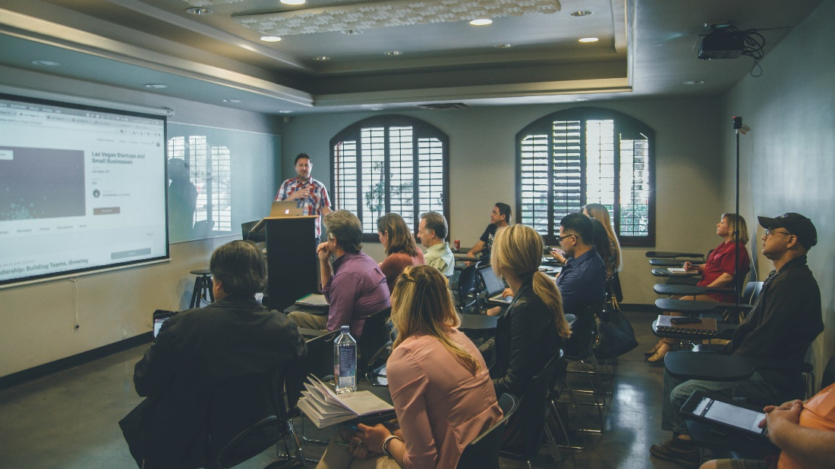
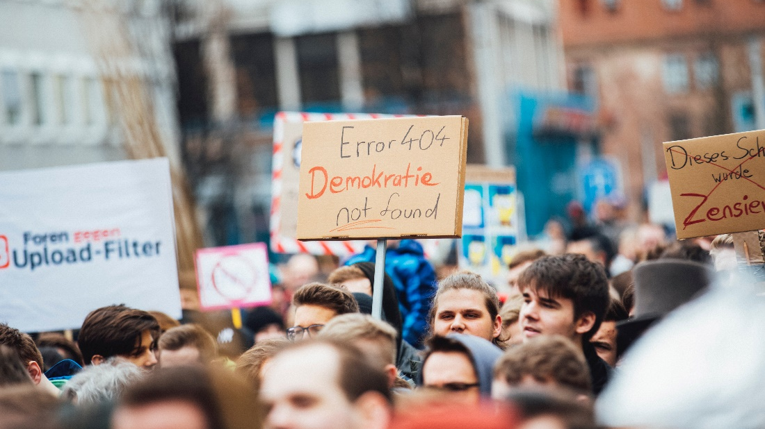
Tantangan Internal
Faktor kekurangan sumber daya dan spesialisasi program studi menyebabkan Kekurangtertarikan sebagian mahasiswa terhadap pendidikan Pancasila.
Tantangan Eksternal
Krisis keteladanan dari para elite politik dan maraknya gaya hidup hedonistic di dalam masyarakat

Slide 18

Nilai-nilai
Pancasila
Diharapkan dapat menjadi kaidah penuntun bagi mahaiswa dalam mengembangkan jiwa profesionalismenya sesuai dengan program studi masing-masing
Esensi & Urgensi Pendidikan Pancasila
Implikasi dari pendidikan Pancasila adalah agar mahasiswa menjadi insan professional yang berjiwa Pancasila. Urgensi pendidikan Pancasila adalah untuk membentengi dan menjawab tantangan perubahan-perubahan di masa depan.

Slide 19
Rangkuman
Pengertian Mata Kuliah Pendidikan Pancasila
Pentingnya Mata Kuliah Pendidikan Pancasila
Mata kuliah pendidikan Pancasila merupakan usaha untuk mewujudkan mahasiswa yang aktif mengembangkan diri sesuai program setudinya.
Dan mampu memberikan kontribusi pada masyarakat dengan menekankan nilai-nilai Pancasila.
Pentingnya pendidikan Pancasila agar dapat memperkokoh jiwa kebangsaan mahasiswa.
Dan tidak mudah terpengaruh oleh paham-paham asing yang tidak menjalankan nilai-nilai Pancasila.
Serta agar dapat menjawab tantangan dunia.

Slide 20
Tanya Jawab
Pertanyaan :
Ananda Krisna : Kenapa elit politik itu dikatakan kurang pemahaman terhadap otonomi daerah, padahal kan mereka itu memiliki pendidikan yang tinggi?
Dalam presentasi kami ini kami tidak mengatakan kalau para pejabat daerah adalah orang yang kurang pemahaman terhadap otonomi daerah. Kami menyampaikan kalau segelintir dari mereka sering mengaplikasikan pemahamannya terhadap otonomi daerah dengan cara yang salah, seperti menginginkan daerahnya diitimewakan dengan berbagai alasan.
Jawaban :

Slide 21
Terima kasih

